Slide 1


Fundamentos de Gestão de Projetos
Aula: 08/10/2024
Prof.: Ms. Paulo Barreto
Curso: Engenharia da Computação
Notes:
1

Slide 2
Objetivos de Hoje
UA5 – Fundamentos de Gestão de Projetos

Slide 3
O QUE É UM PROJETO?
Um projeto é um empreendimento temporário para criar um produto, serviço ou resultado exclusivo.

Slide 4
PROJETO
X
OPERAÇÃO
Início e fim definidos antes do começo dos trabalhos
Prazo indefinido
Termina quando:
objetivos são alcançados.
objetivos não podem ou não serão atingidos.
a necessidade não existe mais.
Não termina
Atender demanda específica do negócio
Fluxo de caixa negativo
Finalidade é manter o negócio
Fluxo de caixa positivo
Trabalho temporário, produz resultado único. Elaborado progressivamente, por etapas.
Resultado probabilístico.
Trabalho contínuo, produz o mesmo produto ou serviço.
Resultado determinístico.

Slide 5
Todo projeto têm início e fim definidos.
O trabalho do projeto deve ser planejado. Porém há riscos e incertezas.
O resultado do trabalho é probabilístico e não determinístico.
Planejamento
INÍCIO
FIM
TEMPO
Por melhor que tenha sido o planejamento, há desvios que precisam ser monitorados e controlados.

Slide 6

No ambiente empresarial competitivo atual é importante que a escolha do projeto esteja alinhada com o planejamento estratégico da organização.
PLANEJAMENTO ESTRATÉGICO DA EMPRESA
SELEÇÃO DE PROJETOS

Slide 7

Que projetos selecionar e priorizar?
- Atender as necessidades do negócio (demanda de mercado, avanço tecnológico, requisitos legais).
COMPETIÇÃO
- Aumentar a eficiência operacional.
- Melhorar a satisfação do cliente.
PROJETOS

Slide 8
Os critérios usualmente adotados para abordar a avaliação e seleção de projetos são:
Análise custo/benefício (custos do projeto < vantagem financeira esperada)
Período de payback ( menor tempo de retorno do investimento)
Valor Presente Líquido –VPL (maior valor positivo)
Taxa Interna de Retorno –TIR ( maior taxa juro da rentabilidade)
Em algumas organizações, a iniciação do projeto não ocorre formalmente até que o “business case” seja elaborado.

Slide 9
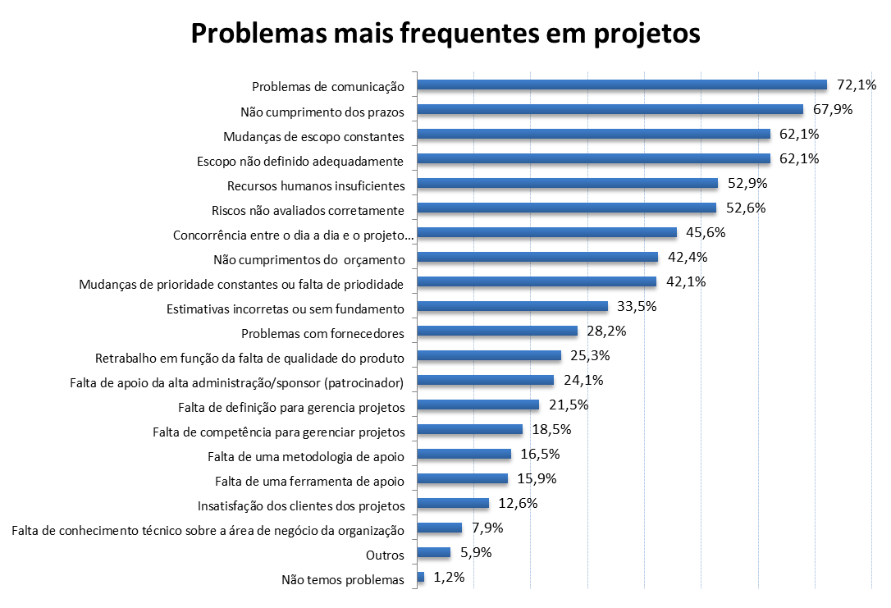
% de Organizações que citaram o item
Fonte:Project Builder

Slide 10
O QUE É GERENCIAMENTO DE PROJETOS?
O gerenciamento de projetos é a aplicação de conhecimento, habilidades, ferramentas e técnicas às atividades do projeto a fim de atender aos seus requisitos.

Slide 11


PMI (Project Management Institute)
Criado em 1969 e localizado no estado de Pennsylvania, nos Estados Unidos.
Tem por objetivo de organizar, difundir e incentivar as melhores práticas em gerenciamento de projetos.
É a maior instituição sem fins lucrativos do mundo dedicada à disseminação do conhecimento e ao aprimoramento das atividades de gestão de projetos (500 mil membros associados, organizada em 125 países e mais de 200 sucursais.

Slide 12
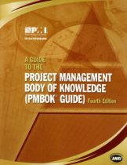
PMBOK (Project Management Body of Knowledge)
Em 1987, o PMI produziu um manuscrito intitulado “O Conjunto de Conhecimentos em Gerenciamento de Projetos“.
Em1996, o PMI produziu a 1ª edição do documento denominado “Um Guia do Conjunto de Conhecimentos em Gerenciamento de Projetos” (Guia PMBOK®), referência básica de conhecimentos e práticas de gerenciamento de projetos. Padronizou a terminologia no gerenciamento de projetos.
Edições seguintes do PMBOK:
2ª edição do PMBOK – 2000 (1ª em português)
3ª edição do PMBOK - 2004
4ª edição do PMBOK – 2008

Slide 13
PMI (Project Management Institute)
O PMI oferece certificação PMP, através de exame internacional para avaliar conhecimentos e experiência em gerenciamento de projetos.
O exame se concentra em situações com quais o gerente de projetos se depara com o mundo real.
categoria | formação | curso | experiência | período | título
1 | 3º grau | 35 horas | 4.500 horas | 3 últimos anos | PMP
2 | 2º grau | 35 horas | 7.500 horas | 5 últimos anos | PMP

Slide 14
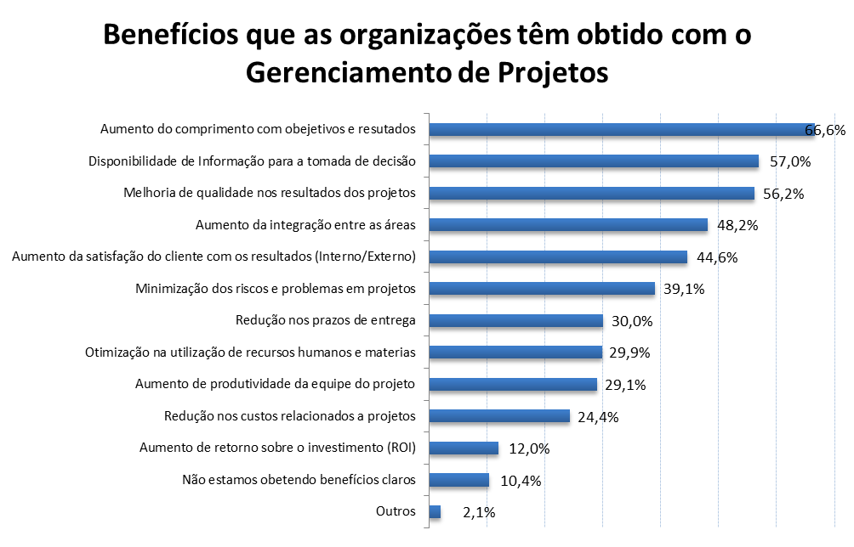
% de Organizações que citaram o item
Fonte:Project Builder

Slide 15

ESCRITÓRIO DE PROJETOS - PMO
O Escritório de Projetos é uma unidade organizacional que supervisiona o gerenciamento de projetos e programas de uma área ou de toda a organização.
O Escritório de Projetos pode ter autoridade total sobre os projetos ou apenas suportá-los.
O Escritório de Projetos também é chamado de “Escritório de Gerenciamento de Projetos” ou “Escritório de Gerenciamento de Programa” ou PMO “Project Management Office”.

Slide 16
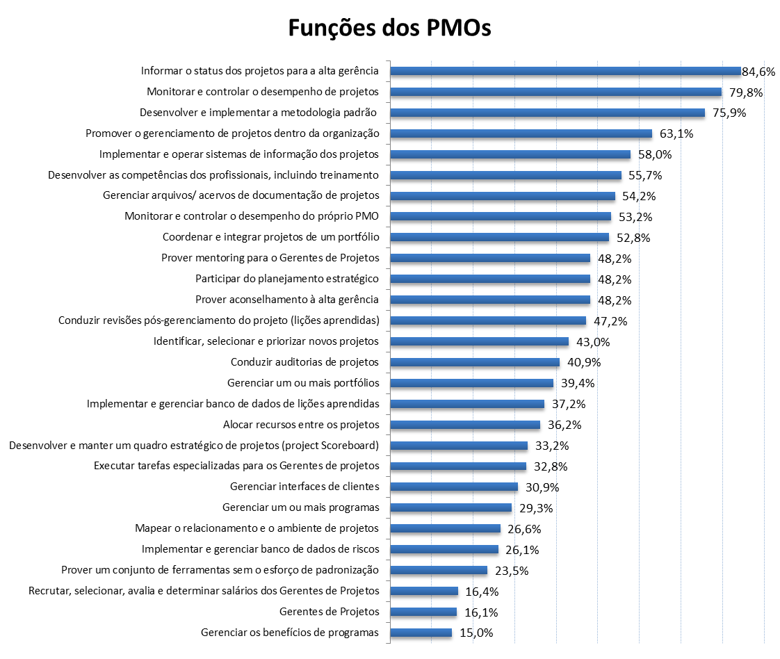
% de Organizações que citaram o item
Fonte:Project Builder

Slide 17




PARTES INTERESSADAS NO PROJETO - STAKEHOLDERS
Pessoas e organizações impactadas positiva ou negativamente pelo projeto. Influenciam ou são influenciadas pelo projeto.
Gerente do projeto
Patrocinador (sponsor)
Clientes
Parceiros
Gerentes funcionais
Equipe do projeto
Empregados
Fornecedores
Equipe do projeto
Gerente
Patrocinador
Clientes

Slide 18
HABILIDADES DO GERENTE DE PROJETOS
O gerente de projetos eficaz adquire um equilíbrio de habilidades técnicas, interpessoais e conceituais para análise das situações e interação adequada nos trabalhos do projeto.
Importantes habilidades interpessoais são:
Liderança
Desenvolvimento de equipe
Motivação
Comunicação
Influência
Processo decisório
Conhecimento político e cultural
Negociação
Gerente

Slide 19
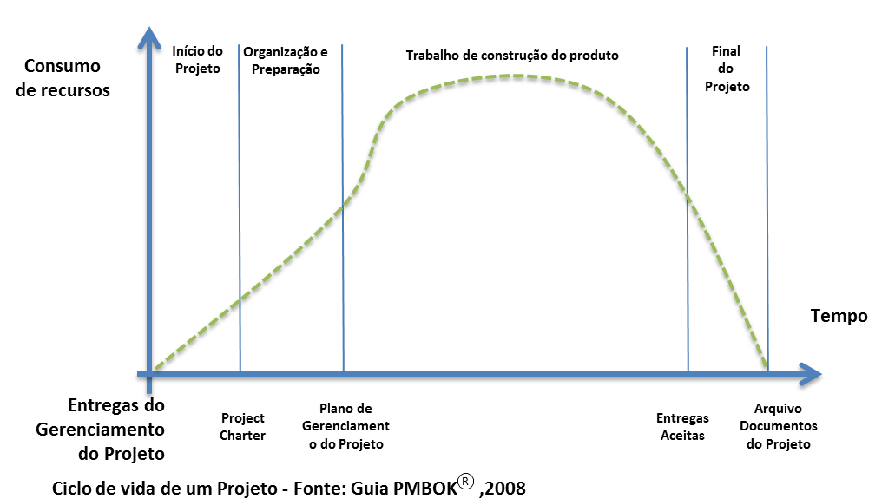
CICLO DE VIDA DO PROJETO

Slide 20
GRUPOS DE PROCESSOS DE GERENCIAMENTO DE PROJETO
Os processos de gerenciamento de projetos são agrupados em 5 grupos
Processos de Iniciação
Processos de planejamento
Processos de Execução
Processos de Monitoramento e Controle
Processos de Encerramento
Ciclo PDCA (Plan-Do-Check-Act ) x grupos de processos de gerenciamento de projetos

Slide 21
GRUPOS DE PROCESSOS DE GERENCIAMENTO DE PROJETO
Os processos de gerenciamento de projetos são agrupados em 5 grupos
Processos de Iniciação
Ações para o início de um projeto ou fase do projeto
Processos de Planejamento
Ações para planejar e manter um plano de trabalho viável para atingir os objetivos definidos para o projeto
Processos de Execução
Coordena as ações definidas para realizar o plano de trabalho e produzir os produtos a serem entregues pelo projeto
Processos de Monitoramento e Controle
Monitora e avalia o desempenho do projeto a fim de assegurar que seus objetivos estão sendo atingidos
Processos de Encerramento
Formaliza o encerramento do projeto ou fase do projeto

Slide 22
ÁREAS DE CONHECIMENTO EM GERENCIAMENTO DE PROJETO
Gerenciamento de Escopo
Gerenciamento de Tempo
Gerenciamento
de Custos
Gerenciamento
de Qualidade
Gerenciamento de Integração do Projeto
Gerenciamento
de Recursos
Humanos
Gerenciamento
de Comunicações
Gerenciamento de Riscos
Gerenciamento
de Aquisições

Slide 23
ÁREAS DE CONHECIMENTO EM GERENCIAMENTO DE PROJETO
Integração
Garantir que os diversos elementos do projeto estão sendo coordenados forma integrada
Escopo
Garantir que o projeto inclui todo e somente o trabalho necessário para o sucesso do projeto
Tempo
Garantir que o projeto será concluído no prazo previsto
Custos
Garantir que o projeto será concluído dentro do custo previsto
Qualidade
Garantir que o projeto atenderá aos requisitos de qualidade esperados
RH
Garantir a utilização efetiva dos recursos humanos disponibilizado para o projeto
Comunicações
Garantir as informações apropriadas no tempo e de maneira adequada
Riscos
Identificar, analisar, planejar as respostas e controlar dos riscos do projeto
Aquisições
Adquirir bens e serviços para o projeto

Slide 24
ÁREAS DE CONHECIMENTO EM GERENCIAMENTO DE PROJETO
Os processos das áreas de conhecimento interagem entre si e com os processos de outras de áreas.
Gerenciamento do
Escopo
Gerenciamento de
Aquisições
Gerenciamento de
Tempo
Gerenciamento de
Riscos
Gerenciamento de
Integração
Gerenciamento de
Custos
Gerenciamento das Comunicações
Gerenciamento da
Qualidade
Gerenciamento do
Recursos
Humanos

Slide 25
PROCESSOS DE GERENCIAMENTO DE PROJETO
O PMBOK não é uma metodologia!!
É uma norma básica para gerenciamento de projetos; apresenta as melhores práticas.
Consolida um subconjunto de conhecimentos amplamente reconhecidos como boas práticas em administração.
Cada um dos 42 processos é apresentado em detalhe com suas:
ENTRADAS
FERRAMENTAS
E TÉCNICAS
SAÍDAS

Slide 26
Gerenciamento de projetos
Gerenciamento de projeto
É a aplicação de conhecimentos, habilidades, ferramentas e técnicas nas atividades do projeto a fim de atender aos requisitos do projeto
Transformação de um projeto em processo ->vantagem em gerenciar

Slide 27
Objetivos e metas
Objetivos: São resultados quantificaveis (atributo, medida e valor) que servem para aferir o sucesso do projeto
Você sabe que atingiu o objetivo quando pode mensurá-lo.
Meta: São avanços seguros no horizonte de incertezas do projeto, associadas a quantidades mensuraveis e a prazos definidos, geralmente desafiadores
27

Slide 28
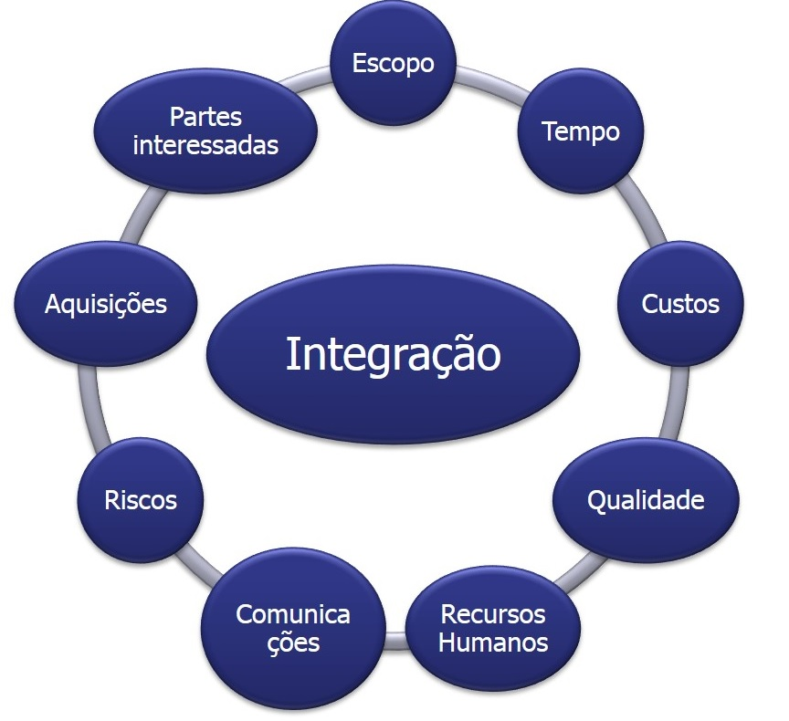
10 áreas do conhecimento

Slide 29
Processos de gerenciamento de projetos
Processos de Monitoramento e Controle
Processos de Planejamento
Processos de
Iniciação
Processos de
Encerramento
Processos de Execução
Fonte: PMBOK

Slide 30
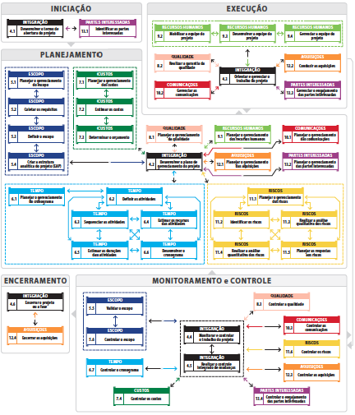
Processos de gerenciamento de projetos
PMBOK – 7ª edição
Notes:
30
Módulo IV - Gerenciamento do Tempo
Curso Gerenciamento de Projetos I

Slide 31
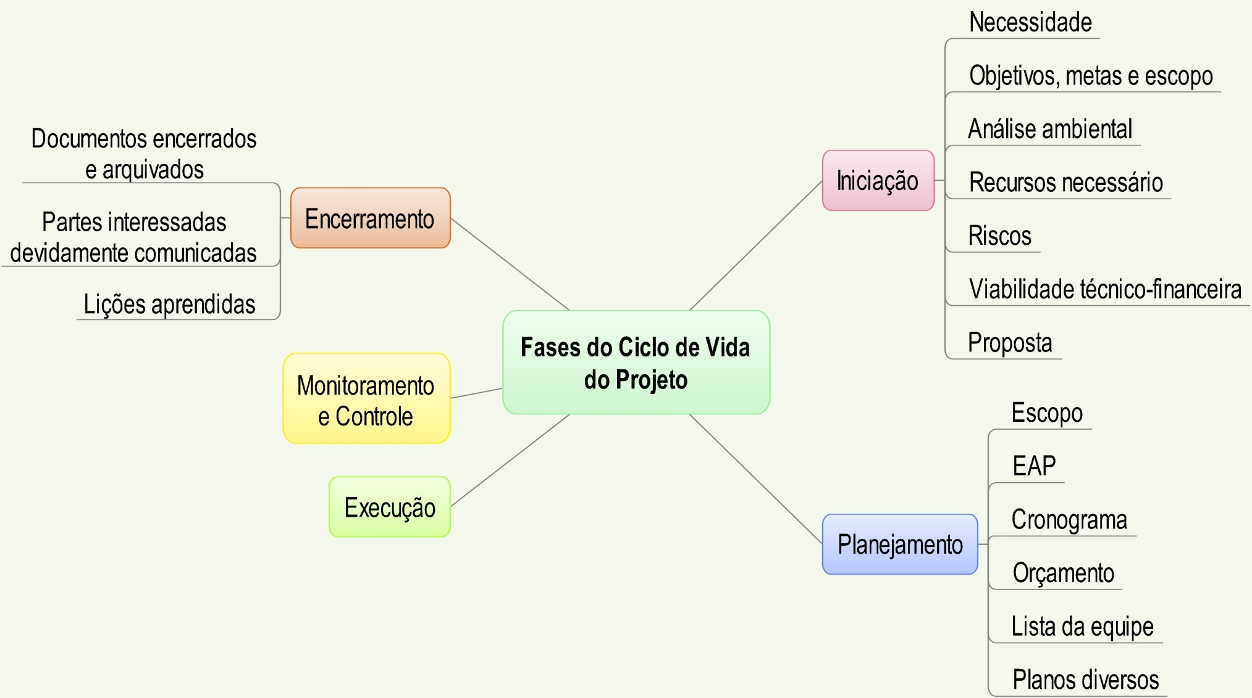
Processo de Gerenciamento de Projeto
Notes:
31

Slide 32
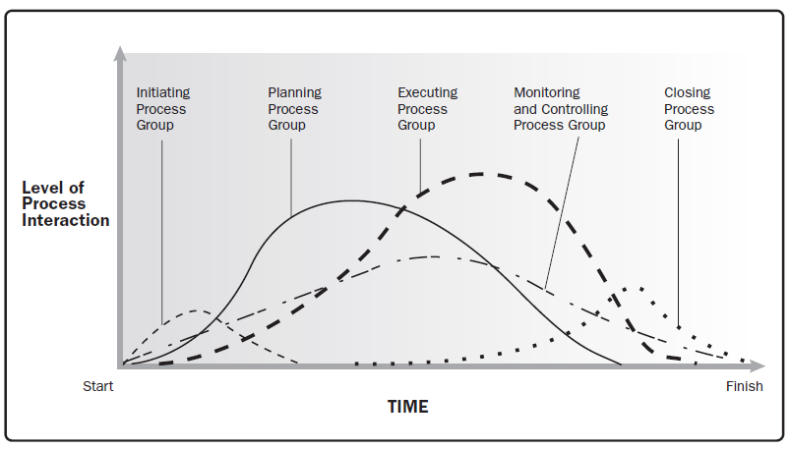
Processos de gerenciamento de projetos
Interação dos processos nas fases do projeto:

Slide 33
Processos de gerenciamento em projetos
Processos na Iniciação: autoriza o início de um projeto/fases;
Processos no Planejamento: cria e realiza a manutenção do plano; seleciona o melhor caminho para alcançar os objetivos propostos;
Processos na Execução: coordenam os recursos físicos (pessoas, materiais, instalações e equipamentos);
Processos no Monitoramento e Controle: buscam atingir os objetivos. Identificam desvios. Implementam correções;
Processos no Encerramento: formalizam o fim do projeto/fase, comunicação destes eventos às partes interessadas, arquivamento e aceitação final da fase/projeto.
Notes:
33

Slide 34
Processo de Iniciação
As necessidades do projeto são identificadas e traduzidas em um problema estruturado a ser resolvido pelo projeto. Os objetivos do projeto são definidos, assim como as melhores estratégias são identificadas e selecionadas.
Desenvolver o termo de abertura do projeto
Identificar as partes interessadas

Slide 35
Processo de Planejamento
Esses processos refinam os objetivos do projeto e definem o curso de ação para o desenvolvimento.
Todas as fases e atividades são detalhadas e organizadas, sendo definidos: cronograma, seqüência das atividades, especificação dos recursos, elaboração do orçamento, etc.
O projeto deve ser suficientemente detalhado para ser executado sem dificuldades imprevistas.

Slide 36
Processo de Planejamento
Planejamento e definição de escopo
Definição das atividades (Estrutura Analítica Projeto - EAP)
Planejamento de recursos
Sequência de atividades e estimativa de duração
Estimativa de custo
Planejamento da qualidade
Planejamento organizacional
Montagem da equipe
Planejamento da comunicação
Identificação, quantificação e avaliação dos riscos
Planejamento dos suprimentos
Não faço a menor ideia de quanto tempo isso vai levar. Aliás, nem entendi direito o que preciso fazer. O que posso responder?
Vou chutar e multiplicar por dois!

Slide 37
Definir as Atividades
Medindo o avanço físico do projeto para:
ancorar unidade de medida não mensurável a uma unidade mensurável (analogia)
aumentar o detalhamento.
Exemplo : Escrever uma música (profissional)
Verso
Música
Validação do produtor musical
Gravar e colocar fonograma
Divulgar o disco
Notes:
37
Módulo IV - Gerenciamento do Tempo
Curso Gerenciamento de Projetos I

Slide 38
Sequenciar as Atividades
Diagrama de Precedência
Aceita todos os tipos de relacionamento
Não aceita atividades fantasmas
Atividades no nó
Diagrama de Seta
Aceita somente Término para Início
Atividades na seta
Aceita atividades fantasma
Notes:
38
Módulo IV - Gerenciamento do Tempo
Curso Gerenciamento de Projetos I

Slide 39
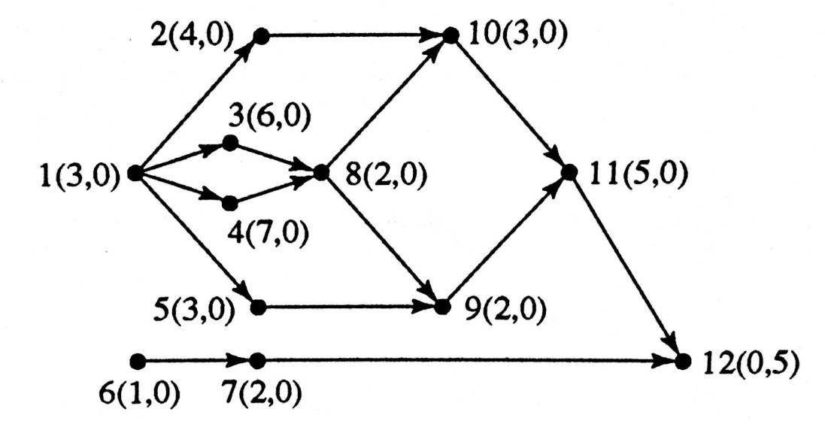
Exercício: Marcenaria para Produção de Cadeiras
Usando a tabela abaixo, desenhe o diagrama de rede:
Começa esquerda e termina na direita
Lim. superior p/ tempo necessário p/ conclusão obtém somando tempo p/ completar cada tarefa sem considerar as tarefas em paralelo
Tempo mín: calculando para cada nó o tempo mínimo para se completar trabº. do início até aquele nó.
Tempo tarefa + tempo mín. pré-requisito
Notes:
In-A, A-F, F-Fim | 20; In-A, A-C, C-F, F-Fim | 21; In-A, A-C, C-E, E-Fim | 20; In-B, B-C, C-F, F-Fim | 19; In-B, B-C, C-E, E-Fim | 18
In-A, A-C, C-F, F-Fim. A duração é de 21 semanas
Há dois caminhos quase críticos, cada um com duração de 20 semanas. Isso informa que o projeto é mais arriscado do que um projeto com um único caminho quase crítico com uma diferença maior entre os caminhos críticos e quase crítico.
Haverá dois caminhos críticos. In-A, A-C, C-F, F-Fim | 21; In-B, B-C, C-F, F-Fim | 21
39
Módulo IV - Gerenciamento do Tempo
Curso Gerenciamento de Projetos I

Slide 40
Exercício: Marcenaria para Produção de Cadeiras
T1 = 3,0
T2 = 3,0 + 4,0 = 7,0
T3 = 3,0 + 6,0 = 9,0
T4 = 3,0 + 7,0 = 10,0
T5 = 3,0 + 3,0 = 6,0
T6 = 1,0
T7 = 1,0 + 2,0 = 3,0
T8 = Máx (T3 tempo para completar a tarefa 3, T4 tempo para compl tarefa 4) + T8 tempo compl tarefa 8 = Máx (9,0; 10,0) + 2,0 = 10,0 + 2,0 = 12,0
T9 = Máx (T5, T8) + T9 = Máx (6,0; 12,0) + 2,0 = 12,0 + 2,0 = 14,0
T10 = Máx (T2, T8) + T10 = Máx (7,0; 12,0) + 3,0 = 12,0 + 3,0 = 15,0
T11 = Máx (T9; T10) + T11 = Máx (14,0; 15,0) + 5,0 = 15 + 5 = 20,0
T12 = Máx (T7; T11) + T12 = Máx (3,0; 20,0) + 0,5 = 20 + 0,5 = 20,5
Tempo mínimo = 20,5 horas
Notes:
In-A, A-F, F-Fim | 20; In-A, A-C, C-F, F-Fim | 21; In-A, A-C, C-E, E-Fim | 20; In-B, B-C, C-F, F-Fim | 19; In-B, B-C, C-E, E-Fim | 18
In-A, A-C, C-F, F-Fim. A duração é de 21 semanas
Há dois caminhos quase críticos, cada um com duração de 20 semanas. Isso informa que o projeto é mais arriscado do que um projeto com um único caminho quase crítico com uma diferença maior entre os caminhos críticos e quase crítico.
Haverá dois caminhos críticos. In-A, A-C, C-F, F-Fim | 21; In-B, B-C, C-F, F-Fim | 21
40
Módulo IV - Gerenciamento do Tempo
Curso Gerenciamento de Projetos I

Slide 41
Desenvolver o Cronograma - Ferramentas
Análise de rede do cronograma
Vídeo Ricardo Vargas – analise pert
Notes:
41
Módulo IV - Gerenciamento do Tempo
Curso Gerenciamento de Projetos I

Slide 42
Estimar Duração da Atividade
Atividade | O | M | P | (PERT ou) Duração Esperada | Desvio Padrão da Atividade | Variância da Atividade | Intervalo da Estimativa
A | 14 | 27 | 47 | 28,167 | 5,500 | 30,250 | 22,667 até 33,667 ou 28,167 +/- 5,500
B | 41 | 60 | 89 | 61,667 | 8,000 | 64,000 | 53,667 até 69,667 ou 61,667 +/- 8,000
C | 39 | 44 | 48 | 43,833 | 1,500 | 2.250 | 42,333 até 45,333 ou 43,833 +/- 1,500
D | 29 | 37 | 42 | 36,500 | 2,167 | 4,694 | 34,333 até 38,667 ou 35,500 +/- 2,167
Notes:
42
Módulo IV - Gerenciamento do Tempo
Curso Gerenciamento de Projetos I

Slide 43
Método do caminho crítico
Caminho crítico – é aquele que não admite folgas ou o que tem a menor folga dentre todas as atividades
Notes:
43
Módulo IV - Gerenciamento do Tempo
Curso Gerenciamento de Projetos I

Slide 44
Exercícios – Construção de uma Casa
Programação de Atividades
PDI – Primeira Data de Início
PDT – Primeira Data de Término
UDI – Ultima Data de Início
UDT – Ultima Data de Término
FT – Folga Total
FL – Folga Livre
Notes:
44
Módulo IV - Gerenciamento do Tempo
Curso Gerenciamento de Projetos I

Slide 45
Exercícios – Construção de uma Casa
Diagrama de Barras
Notes:
45
Módulo IV - Gerenciamento do Tempo
Curso Gerenciamento de Projetos I

Slide 46
Exercícios – Construção de uma Casa
Diagrama de Setas
Diagrama de Precedência
Notes:
46
Módulo IV - Gerenciamento do Tempo
Curso Gerenciamento de Projetos I

Slide 47
Cronograma de um Projeto
Cronograma dos Marcos
Cronograma Sintético
Cronograma Detalhado
Notes:
47
Módulo IV - Gerenciamento do Tempo
Curso Gerenciamento de Projetos I

Slide 48
Processo de Execução
Esses processos coordenam as pessoas e os recursos necessários para implantar o projeto, de acordo com o plano elaborado nos processos de planejamento.
Execução do plano de projeto
Distribuição da informação
Verificação do escopo
Garantia da qualidade
Administração e desenvolvimento da equipe
Gerenciar o engajamento das partes interessadas

Slide 49
Processo de Monitoramento e Controle
Esses processos têm o objetivo de monitorar e controlar todas as atividades que são realizadas nas fases de Planejamento e de Execução.
O monitoramento mede a situação real do projeto
O controle compara a situação real com a situação prevista no planejamento e atua para corrigir eventuais desvios.
Monitorar e controlar o trabalho do projeto
Controle das mudanças
Controle das modificações do escopo
Controle da qualidade
Controle do cronograma
Controle do risco
Controle dos custos

Slide 50
Processo de Encerramento
Os resultados do projeto são avaliados pela equipe de projetos ou por auditores externos, a fim de obter a aceitação formal do projeto pelo patrocinador e pelos demais interessados
Os documentos do projeto são encerrados e as falhas ocorridas são analisadas para que erros semelhantes sejam evitados em projetos futuros. (Aprendizado)
Encerrar o projeto
Encerrar as aquisições

Slide 51
Processo de Encerramento
Podem ser projetos abortados, cancelados, em situação crítica ou concluídos;
Obter a aceitação do cliente ou patrocinador;
Realizar pós-projeto ou revisão final;
Registrar os impactos para qualquer processo;
Documentar as lições aprendidas;
Arquivar todos os documentos;
Fechar todas as atividades de aquisição garantindo rescisão de todos os contratos relevantes;
Realizar avaliações dos membros da equipe e recursos do projeto de lançamento.

Slide 52
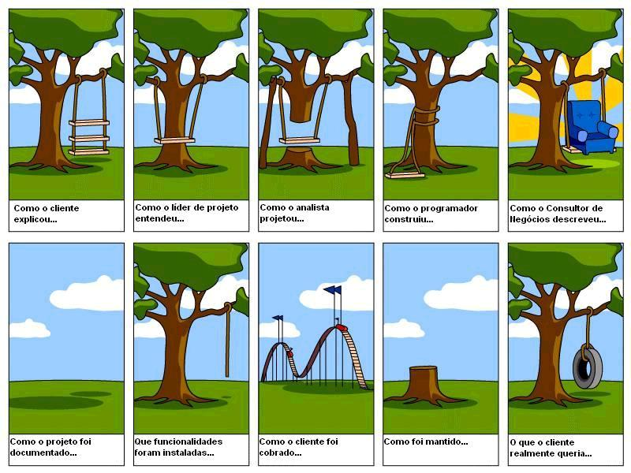
Gestão de Escopo
Notes:
52

Slide 53
Tipos de Projetos
Tipo de porte: grandes projetos e projetos de pouca monta
Tipo de funcionalidade: introdução de produto, melhoria de qualidade, substituição de equipamento, desenvolvimento de tecnologia, expansão de capacidade instalada, etc
Tipo de recursos: tangíveis (novos produtos) e intengíveis (software, projeto de treinamento a LP)
Tipo de impacto: implementação ou “como”
Tipo de relacionamento: interdependentes ou independentes
53

Slide 54
Composição dos projetos
Programa
Projeto
Atividade
Tarefa (unidade mín do projeto)
Ex: Programa de modernização de plantas de vários sites
Projeto de aumento de capacidade instalada
Atividade: disponibilizar equipamento para aumento de capacidade instalada, etc
Tarefa 1 – identificação do equipamento
Tarefa 2 – escolha do equipamento
Tarefa 3 - recebimento e instalação do equipamento
54

Slide 55
Etapas de um projeto
identificação da idéia
estudo de previabilidade (proj. preliminar – se justifica)
estudo de viabilidade
detalhamento *
Execução
* Etapas básicas :
- estudo de mercado :
- estudo de tamanho e localização
- engenharia : objetivo básico
- análise de custos e receitas
- avaliação do mérito do projeto
55

Slide 56
Etapas básicas de um projeto
estudo de mercado: quem comprará o produto ? (área geográfica, situação econômica, faixa etária, sexo), qual preço ? (concorrência e qual quantidade passível de ser produzida), quanto comprará ?
estudo de tamanho e localização: (capacidade mínima, equipamentos => TAMANHO <= potencialidade do mercado)
engenharia: objetivo básico -> determinar o processo de produção, equipamentos e instalações ; -> tornar possível o cálculo dos custos de investimento e de operação
análise de custos e receitas: é importante conhecer os custos operacionais (fixos e variáveis) que influenciam no custo unitário e marginal (custo para produção de uma unidade adicional do produto)
avaliação do mérito do projeto (= rentabilidade)
56

Slide 57
Risco x Incerteza
Num estudo de projetos, a certeza nunca é alcançada. (Risco – probabilidade x Incerteza). Tenta-se então reduzir as incertezas no aprofundamento do estudo, ou adotar valores conservadores.
Recursos para minimização das incertezas de um projeto:
construção de diferentes cenários (otimista, pessimista, central),
análise de sensibilidade do resultado pelas diversas variáveis e
conservadorismo nas premissas assumidas.
57

Slide 58
Próxima aula
UA5 – Fundamentos de Gestão de Projetos

Slide 59
Referências
VALERIANO, D. L. Gerência em Projetos de Pesquisa desenvolvimento e Engenharia. São Paulo. Pearson Education, 2014.
PHAM, A.; PHAM, P.V.; Scrum em Ação – Gerenciamento e Desenvolvimento. Editora: Novatec, 1o Edição, 2011.
Guia PMBOK®; Um Guia do Conjunto de Conhecimentos em Gerenciamento de Projetos, 3o edição, Project Management Institute, Inc., 2014.

Slide 60
Fundamentos de Gestão de Projetos
Aula: 08/10/2024
Prof.: Ms. Paulo Barreto
paulo.silva@unisal.br
Curso: Engenharia da Computação
Notes:
60

